Slide 1
Nhập môn Lập trình – IT001
Buổi 01 – Tổng quan

Slide 2
Mục tiêu buổi học – CĐR
Về môn học:
Vai trò của môn học trong chương trình.
Đánh giá môn học
Các yêu cầu của môn học
Hiểu và trình bày được một số khái niệm cơ bản về lập trình trên máy tính.

Slide 3
Nội dung
Giới thiệu về môn học
Khái niệm về chương trình máy tính
Các ngôn ngữ lập trình
Các khái niệm cơ bản về lập trình
Các hệ đếm trên máy tính

Slide 4
1. Giới thiệu môn học
Mã môn học: IT001
Số tín chỉ: 4 ( 3 LT + 1 TH)
Vai trò của môn học trong chương trình
Là môn học bắt buộc đối với tất cả các ngành
Là môn học trước của một số môn học bắt buộc khác như: Cấu trúc dữ liệu và giải thuật, Lập trình hướng đối tượng,….
https://courses.uit.edu.vn/

Slide 5
1. Giới thiệu môn học
Đánh giá môn học
Thành phần đánh giá | Hình thức | Tỷ lệ
Giữa kỳ | Thi viết | 20%
Thực hành | Bài tập lập trình | 30%
Cuối kỳ | Thi viết | 50%

Slide 6
1. Giới thiệu môn học
Các yêu cầu của môn học
Sinh viên tham gia các buổi học lý thuyết và thực hành.
Làm bài tập theo yêu cầu của giảng viên.
Giáo trình & tài liệu tham khảo
Giáo trình Tin học đại cương – Trường ĐHCNTT, Nhiều tác giả, Nhà xuất bản ĐHQG, 2010.
Giáo trình Nhập môn lập trình Khoa CNTT – Trường ĐHKHTN Tp.HCM.
Thinking in C++, Bruce Eckel, ebook.
Theory and Problems of Fundamentals of Computing with C++, John R.Hubbard, Schaum’s Outlines Series, McGraw-Hill, 1998

Slide 7
2. Khái niệm về chương trình
Chương trình
Ngôn ngữ thể hiện
Kết quả của việc
thể hiện cách giải quyết
vấn đề trên máy tính
Ñôn giaûn:
Caùc leänh maùy
Phöùc taïp:
caùc meänh ñeà theo vaên phaïm qui öôùc

Slide 8
2. Khái niệm về chương trình
Một chương trình máy tính: là một dãy những chỉ thị nhắm tới việc thực hiện một nhiệm vụ đã được xác định trước. Các chỉ thị này được mã hóa dưới dạng dãy các bit 0 hoặc 1, và chúng được lưu vào bộ nhớ giống như các dữ liệu thông thường. Nói cách khác, chương trình cũng là một loại dữ liệu, và máy tính chỉ làm việc đơn giản là đọc và thực thi một cách tuần tự trên những dữ liệu như vậy.
(Theo Bách khoa toàn thư - WIKIPEDIA)

Slide 9
3. Các ngôn ngữ lập trình
WHAT
HOW
Moâ taû nhieäm vuï phaûi laøm
P1 → Pm
Nhöõng leänh ñeå thöïc hieän vieäc chuyeån P1 → Pm
Leänh L1, L2, ..Ln
* Quaù trình laäp trình chuyeån ñoåi theo höôùng töø
KHOÙ LAÄP TRÌNH
LAÄP TRÌNH DEÃ
Quaù trình chuyeån ñoåi naøy raát khoù khaên

Slide 10
3. Các ngôn ngữ lập trình
Phân loại NNLT
NN đa năng
NN cấp thấp
NN máy
Hợp ngữ
NN cấp cao
NN thủ tục
NN phi thủ tục
NN chuyên dùng
Phạm vi ứng dụng
Môi trường ứng dụng

Slide 11
3. Các ngôn ngữ lập trình
Ngôn ngữ cấp thấp (NN máy, Assembler)
Tốc độc thực hiện nhanh
Năng suất phần mềm thấp
Cần tri thức về phần cứng
Phần cứng khác nhau, thay đổi thì chương trình thay đổi theo.
NN cấp cao
NN Thủ tục:
FORTRAN – Formula Translator
COBOL – Common Business Oriented Language
ALGOL – ALROrithmic language
(tính toán KH Kỹ Thuật)
Pascal, C ... (giảng dạy)

Slide 12
3. Các ngôn ngữ lập trình
NN phi thủ tục:
Lisp – List processor (NN hàm dùng trong tính toán KHKT)
Chương trình là tổ hợp các hàm chuẩn và hàm do người dùng định nghĩa
Prolog – Programming in logic (nghiên cứu TTNT)
Ngôn ngữ logic mệnh đề
Cung cấp các hàm suy diễn
C++, Java, …
Phát triển phần mềm hướng đối tượng

Slide 13
3. Các ngôn ngữ lập trình
NN cấp cao có đặc điểm
Dễ dàng mô tả các thủ tục xử lý
Cấu trúc gần ngôn ngữ tự nhiên
Số bước thực hiện ngắn hơn so với NN cấp thấp do một lệnh có thể chứa nhiều lệnh máy
Giảm thời gian tạo chương trình
Nâng cấp bảo trì dễ dàng hơn
⇒ Tăng năng suất phát triển phần mềm

Slide 14
3. Các ngôn ngữ lập trình
Ngôn ngữ script, mô tả: html, xml, css, java script, perl, cgi, asp, php, jsp, … (internet, web app)
Software Frameworks
Java Flatforms (J2SE, J2EE, J2ME)
NET Framework (ASP.NET, VB.NET, C#.NET, …)
Java Frameworks (Struts, Spring, Hibernate)
…

Slide 15
4. Các khái niệm cơ bản về lập trình
Lập trình máy tính
Gọi tắt là lập trình (programming).
Nghệ thuật cài đặt một hoặc nhiều thuật toán trừu tượng có liên quan với nhau bằng một ngôn ngữ lập trình để tạo ra một chương trình máy tính.
Thuật toán
Là tập hợp (dãy) hữu hạn các chỉ thị (hành động) được định nghĩa rõ ràng nhằm giải quyết một bài toán cụ thể nào đó.

Slide 16
4. Các khái niệm cơ bản về lập trình
Ví dụ
Thuật toán giải PT bậc nhất: ax + b = 0
(a, b là các số thực).
Đầu vào: a, b thuộc R
Đầu ra: nghiệm phương trình ax + b = 0
Nếu a = 0
b = 0 thì phương trình có nghiệm bất kì.
b ≠ 0 thì phương trình vô nghiệm.
Nếu a ≠ 0
Phương trình có nghiệm duy nhất x = -b/a

Slide 17
5.Các hệ đếm trên máy tính
Hệ đếm
Hệ đếm nhị phân và hệ đếm cơ số 16
Chuyển đổi giữa các hệ đếm

Slide 18
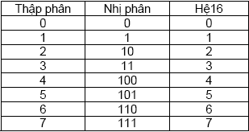
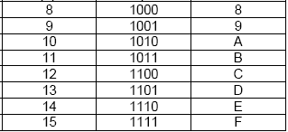
Hệ đếm
Hệ đếm là một tập các ký hiệu (bảng chữ số) để biểu diễn các số và xác định giá trị của các biểu diễn sô

Slide 19
Hệ đếm La mã
Hệ đếm La mã
I | 1
V | 5
X | 10
L | 50
C | 100
D | 500
M | 1000
Nếu một chữ số có một chữ số bên trái có giá trị nhỏ hơn thì giá trị của cặp số bị tình bằng hiệu hai giá trị. Còn nếu số có giá trị nhỏ hơn đứng phía phải thì giá trị chung bằng tổng hai giá trị.
MLVI = 1000 + 50 + 5 +1 =1056
MLIV = 1000 + 50 + 5 -1 = 1054

Slide 20
Hệ đếm thập phân
Mỗi chữ số x đứng ở hàng thứ i tính từ bên phải có giá trị là x.10 ^{i-1}. Như vậy một đơn vị ở một hàng sẽ có giá trị gấp 10 lần một đơn vị ở hàng kế cận bên phải
Giá trị của số là tổng giá trị của các chữ số có tính tới vị trí của nó. Giá trị của 3294,5 là
3.10³ + 2.10² + 9.10¹ + 4.10⁰ + 5.10⁻¹

Slide 21
Hệ đếm theo cơ số b
Có thể chọn các hệ đếm với cơ số khác 10.
Với một số tự nhiên b > 1, với mỗi số tự nhiên n luôn tồn tại một cách phân tích duy nhất n dưới dạng một đa thức của b với các hệ số nằm từ 0 đến b-1
n = a_{k}.b^{k} + a_{k-1}.b^{k-1} +…+ a₁.b¹ +a₀ , 0 ≤ a_{i} ≤ b-1
Khi đó biểu diễn của n trong cơ số b là a_{k}a_{k-1} …a₁a₀
VD: 14 = 1.3² + 1.3¹ + 2.3⁰ = 1.2³+1.2²+1.2¹ +0.2⁰
Do đó 14₁₀ = 112₃ ⁼ 1110₂

Slide 22
Hệ đếm nhị phân
Hệ nhị phân dùng 2 chữ số là {0,1} và chữ số 1 ở một hàng có giá trị bằng 2 lần chữ số 1 ở hàng kế cận bên phải.
14,625 = 1.2³+1.2²+1.2¹ +0.2⁰+1.2⁻¹+0.2⁻² +1.2 ⁻³
Do đó 14,625₁₀ = 1110,101₂
Hệ đếm nhị phân là hệ được sử dụng nhiều đối với máy tính vì máy tính sử dụng các thành phần vật lý có hai trạng thái để nhớ các bit.

Slide 23
Số nhị phân
Bảng cộng: 0+0=0, 1+0=0+1=1, 1+1=10
Bảng nhân: 0x0=0x1=1x0=0 1x1=1
Ví dụ 7+5 = 12, 12-5 = 7, 6x5 = 30, 30:6=5 được thể hiện trong hệ nhị phân
1100 101
_
111
101
110 101
11110
110
_
x
+
110
1
0
_
1
1
1
0
1
1
110
11
0
0
1
110
+
000
110
1
1
11110

Slide 24
Chuyển đổi giữa các hệ đếm
Đặc điểm
Con người sử dụng hệ thập phân.
Máy tính sử dụng hệ nhị phân, thập lục phân.
Nhu cầu
Chuyển đổi qua lại giữa các hệ đếm.
Hệ khác sang hệ thập phân
Hệ thập phân sang hệ khác
Hệ nhị phân sang hệ thập lục phân

Slide 25
Chuyển từ hệ cơ sở b sang hệ thập phân
Cách 1
Khai triển biểu diễn và tính giá trị biểu thức.
Ví dụ:
1011.01₂=1*2³+0*2²+1*2¹+1*2⁰+0*2⁻¹+1*2⁻²
=8 + 0 + 2 + 1 + 0 + 0.25 = 11.25₁₀
Cách 2
Nhân/Chia lồng nhau.
Ví dụ:
1011.01₂ = ((1*2 + 0)*2 + 1)*2 + 1 + (1/2 + 0)/2
= 11 + 0.25 = 11.25₁₀

Slide 26
Chuyển từ hệ thập phân sang hệ cơ sở b
Đổi phần nguyên
Chia phần nguyên của số đó cho b và tiếp tục lấy phần nguyên của kết quả chia cho b.
Dãy các số dư ở mỗi lần chia là a₀, a₁,…,a_{n}
Phần nguyên của số hệ cở sở b là (a_{n} …a₁a₀)
Đổi phần lẻ
Nhân phần lẻ của số đó cho b và tiếp tục lấy
phần lẻ của kết quả nhân cho b.
Dãy các số nguyên ở mỗi lần nhân là a₋₁, a₋₂,…,a_{-m} tạo thành phần lẻ ở hệ cơ sở b.

Slide 27
Chuyển từ hệ thập phân sang hệ cơ sở b
23₁₀ = ?₂ 923₁₀= ? ₁₆
23
2
923
16
1
11
2
11
16
57
1
5
2
B
16
9
3
1
2
2
3
0
2
0
1
1
0
Lấy các số dư theo thứ tự ngược lại

Slide 28
Chuyển từ hệ thập phân sang hệ cơ sở b
Đổi 11.25₁₀ sang hệ nhị phân (b = 2)?
Đổi 1208.676₁₀ sang hệ 16 (lấy 2 số lẻ)?

Slide 29
Chuyển từ hệ thập phân sang hệ cơ sở b
Đổi 11.25₁₀ sang hệ nhị phân (b = 2)?
Đổi phần nguyên 11₁₀
11 : 2 = 5 dư 1, vậy a₀=1
5 : 2 = 2 dư 1, vậy a₁=1
2 : 2 = 1 dư 0, vậy a₂=0
1 : 2 = 0 dư 1, vậy a₃=1
phần nguyên 11₁₀=1011₂
Đổi phần lẻ 0.25₁₀
0.25 * 2 = 0.5, vậy a₋₁=0
0.50 * 2 = 1.0, vậy a₋₂=1
phần lẻ 0.25₁₀=.01₂
Vậy 11.25₁₀=1011.01₂

Slide 30
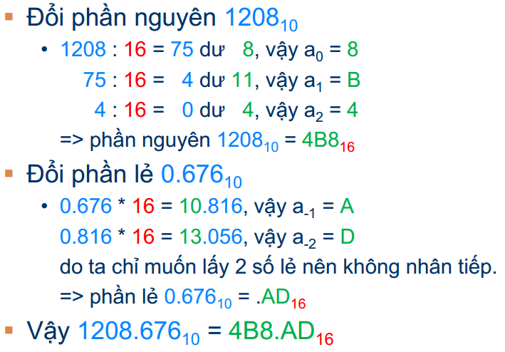
Chuyển từ hệ thập phân sang hệ cơ sở b
Đổi 1208.676₁₀ sang hệ 16 (lấy 2 số lẻ)?

Slide 31
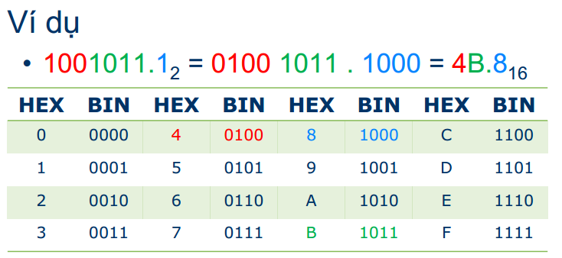
Chuyển từ hệ nhị phân sang hệ thập lục phân
Nhóm từng bộ 4 bit trong biểu diễn nhị phân rồi chuyển sang ký số tương ứng trong hệ thập lục phân (0000 ~> 0,…, 1111 ~> F)

Slide 32
Chuyển từ hệ thập lục phân sang hệ nhị phân
1 ký số trong hệ thập lục phân tương ứng với 4 bit thập lục phân (0000 ~> 0,…, 1111 ~> F)
Ví dụ: 4B.8₁₆?

